Slide 1
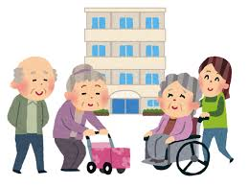
誠徵
歡迎加入我們團隊
照顧服務員
學歷科系
國小（含）以上畢業
工作地點
護理之家、呼吸照護病房、日照中心等單位
工作內容
生活照顧等
薪資簡介
●薪資：30,000~35,000元/月(含各類獎金) 。
●績效獎金：2,000~3,000元/月。
●年終獎金：1~1.5個月薪給。
●夜班費：小夜 200元/天 ；大夜 240元/天。
●適用勞基法：週休二日工時，但須配合輪班。
●年休假：滿半年3天，最高30天。
員工福利
●社團：氣球社、讀書社等；10人以上組團，補助1,600元/月。 ●宿舍：外縣市同仁優先申請，每月繳納住宿費500元及水電費。 ●生日禮卷、員工餐廳、運動中心、員工健檢、旅遊、制服鞋子。 ●新人留任滿6個月，團隊及推薦人各獎勵5,000元(禮卷)。 ●在職教育訓練公假公費補助。

